Slide 1

Operador para asignar
Nombre del objeto
Contenido del objeto

Slide 2

Nombre de la función
Argumento sobre el que trabaja

Slide 3
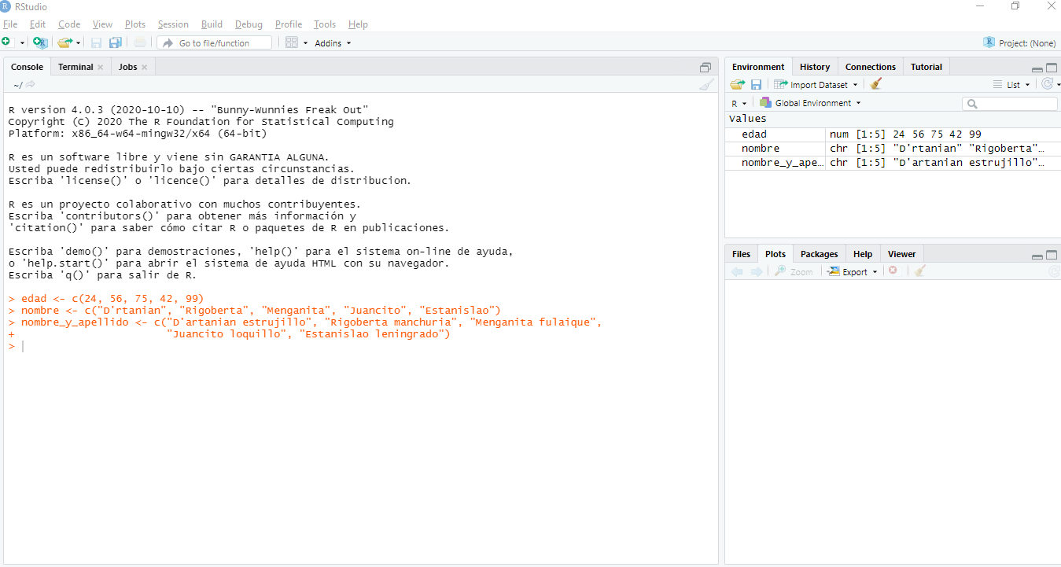

Slide 4
Columnas (variables)
Filas (casos)

Slide 5
base_personas[3,2]

Slide 6
Columnas seleccionadas
Id | nombre | Edad | localidad | tipo_alojamiento
1 | Pepa | 25 | Jujuy | Casa
2 | Juana | 64 | Jujuy | Casa
3 | Rigoberta | 13 | La Pampa | Depto
4 | Anastacio | 87 | Córdoba | Depto
5 | Luguercio | 68 | Jujuy | Depto
6 | Lolo | 5 | Chubut | Casa

Slide 7
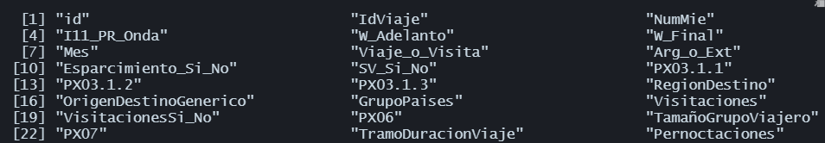
Posición de la columna
1
3
7

Slide 8
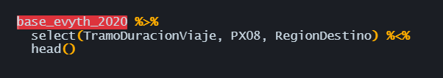

Slide 9
Condición → edad > 60
Id | nombre | Edad | localidad | tipo_alojamiento
1 | Pepa | 25 | Jujuy | Casa
2 | Juana | 64 | Jujuy | Casa
3 | Rigoberta | 13 | La Pampa | Depto
4 | Anastacio | 87 | Córdoba | Depto
5 | Luguercio | 68 | Jujuy | Depto
6 | Lolo | 5 | Chubut | Casa
Filas
seleccionadas

Slide 10

Operador de asignación
Condición a verificar
Nuevo valor

Slide 11
Código | Etiqueta
1 | 1 o 2 personas
2 | 3 o 4 personas
3 | 5 o más personas
Código-rango | Etiqueta
P006 < 18 | 0 a 17 años
P006 %in% c(18:39) | 18 a 39 años
P006 %in% c(40:65) | 40 a 65 años
P006 >= 66 | 66 o más años

